Slide 1
Forum Nachwuchsförderung 2023

Slide 2
Programm
09.00 | Beginn Forum Nachwuchsförderung
09.10 | Vorstellung «Bereichsstrategie Sport 2024-2030»
09.30 | Workshop 1
10.15 | Workshop 2
11.00 | Pause
11.10 | Inputreferat «Innovieren»
12.15 | Mittagessen
13.30 | Energizer Game
14.00 | Erfolgsfaktoren Nationalteams
15.30 | Pause
15.45 | Werte & Ethik
17.00 | Kursschluss

Slide 3
Ziele
…du kennst die Themen, welche swiss unihockey in den nächsten Jahren innovieren will.
…du gehst mit Ideen nach Hause, wie du dein Training innovieren willst.
…du verstehst den Mindset, den es für Innovationen braucht.

Slide 4
Vision Sport "Wir etablieren Unihockey in der Schweiz als Spitzensport mit semiprofessionellen Strukturen in allen Bereichen. Das Hauptaugenmerk liegt dabei auf der Stärkung der Vereine. Diese bilden die Grundlage, damit wir mit unseren A-Nationalteams Medaillen gewinnen können."

Slide 5
Fokusbereich Nationalteams
Prioritäten und Ziele:
Etablierung einer Leistungskultur in den Nationalteams
Optimale Auswahlstruktur & Rollenklärung
Erfolgsfaktoren fürs internationale Niveau definieren
Anpassung Selektionsprozess
Mission:
«Dank einer verstärkten Zusammenarbeit mit allen Stakeholdern bringen unsere Nationalspieler*innen mehr Qualitäten mit an die Events der Nationalteams. Dadurch steigern wir unsere Medaillenchancen an den Welt- und Europameisterschaften. »

Slide 6
Fokusbereich Trainer*innen
Prioritäten und Ziele:
Ausbildungskonzept
Trainerlizenzen
Neue Ausbildungsgefässe
Ausbildungsverantwortliche in den Vereinen
Mission:
«Jede*r aktive Trainer*in im Schweizer Unihockey verfügt über eine Lizenz von swiss unihockey und kann Auskunft geben, wo Informationen zu den stufenspezifischen Ausbildungsgefässen sowie die Unihockeywissensplattformen und die Rahmentrainingspläne gefunden werden können. Alle Trainer*innen im Schweizer Unihockey haben die Möglichkeit ein passendes Ausbildungsgefäss gemäss ihrem Ausbildungsstand und/ oder der Stufe ihres Teams zu nutzen. Die Anzahl semiprofessioneller Trainer*innen im Schweizer Nachwuchs Leistungssport wird systematisch gesteigert. »

Slide 7
Fokusbereich Vereinsfunktionär*innen
Prioritäten und Ziele:
Ausbildung Vereinsfunktionäre (ACM)
Standards als Orientierungshilfe
Aufbau Vereinscockpit als Monitoring-Tool
Begleitung der Vereine
Mission:
«Die Vereine sind die zentralen Player in der Entwicklung der Sportart. Dank einem zielgruppengerechten und gut strukturierten Dienstleistungsangebot werden Vereinsfunktionäre bei ihrer Arbeit zugunsten des Schweizer Unihockeys unterstützt. Dabei wird ein spezielles Augenmerk auf die Professionalisierung innerhalb der Vereinsstrukturen gelegt.»
Notes:
Ziel ZV: Strategie einem Sponsor verkaufen.

Slide 8
Fokusbereich Schiedsrichter*innen
Prioritäten und Ziele:
Rolle stärken
Frauen-Anteil erhöhen
Digitales Fördersystem
Semiprofessionalisierung
Mission:
«Schiedsrichter*innen von swiss unihockey zeichnen sich durch ihr Rollenverständnis als integraler Teil der Sportentwicklung aus. Dies bezieht sich neben hervorragender technischer und sportlicher Fähigkeiten insbesondere auch auf Kommunikation, Auftreten und Selbstreflexion - hier wollen wir Vorbild auch international und für andere Sportarten sein.»

Slide 9
Fokusbereich Spieler*innen
Prioritäten und Ziele:
Optimierung Wettkampfsystem
Athleten-Datenbank
Mission:
«Für alle Spieler*innen auf dem Athlet*innenweg FTEM bietet swiss unihockey im Zusammenspiel mit den Vereinen und Kantonalverbänden eine den jeweiligen Bedürfnissen entsprechendes Trainings- und Spielangebot. Dieses stellt eine individuell ideale Förderung innerhalb einer stufengerechten Ausbildungsphilosophie sicher. Unihockey soll für alle einfach und möglichst lebenslang zugänglich sein. Eine einheitliche Ausbildung und eine der jeweiligen Phase entsprechenden Belastungssteuerung wird mithilfe von digitalen Tools sichergestellt.»

Slide 10
Fokusbereich Infrastruktur
Prioritäten und Ziele:
Unihockeyboden
Unterstützung der Vereine
Aufbau und Vermittlung von Fachwissen zum Thema Infrastruktur
Mission:
«Die Infrastruktur ist kein limitierender Faktor im Schweizer Unihockey. Die Vereine kennen Möglichkeiten, damit sie Infrastrukturprojekte in ihrer Gemeinde erfolgreich umsetzen können. Bestehende Infrastrukturen sind fürs Unihockeyspielen optimiert.»

Slide 11
Fokusbereich Ethik
Prioritäten und Ziele:
Aktive Mitarbeit beim Projekt «Ethik im Sport» sowie zeitnahe Umsetzung der Massnahmen
Mission:
«Alle im Unihockey tätigen Personen verstehen sich als Teil der grossen Unihockey-Familie. Die Identifikation mit der Sportart bleibt hoch. So hoch, dass jede*r ihre/seine Verantwortung gegenüber der Sportart spürt. Dies zeigt sich nicht zuletzt darin, dass die verschiedenen Akteure kooperativ und im Sinne der Sportart miteinander kommunizieren.»

Slide 12
Workshops

Slide 13
Raumeinteilung
Raum «Dialog»: Wie soll das zukünftige Lizenzsystem für Trainer*innen aussehen?
Raum «Fairplay»: Wie weiter mit den Label-/Talentcardstrukturen?
Stadion 1: Innovationen im Wettkampfsystem
Stadion 2: Nationalteams Frauen / Männer
Raum «Team»: Wie können wir die Ausbildungsthemen in den RLZs vereinheitlichen?
Raum «Time-Out»: Wie weiter mit der Talentselektion?

Slide 14
Kaffeepause
Notes:
10.00 – 10.15

Slide 15
Inputreferat «Innovieren»

Slide 16
Mittagessen

Slide 18
Erfolgsfaktoren Nationalteams
Notes:
Begrüssung
Ihr seid von euren Vereinen/Regionalauswahlen empfohlen worden
Gratulation für Sprung an Talentsichtung – erster kleiner Schritt

Slide 19
Erfolgsfaktoren Nationalteams
Vorstellung Erfolgsfaktoren (Matthias Hofbauer / David Jansson)
Anwendung und Umsetzung Frauen A (Oscar Lundin)
WM-Analyse Männer U19 (Simon Meier)
Praxisbeispiel Analytics Männer U19-WM Final (Adrian Stettler)
Diskussions- und Fragerunde

Slide 20
Erfolgsfaktoren
Skills
BASICS
360 Grad-Unihockey
Abschlusstechnik
Blickstrategie
Athletik →
Erscheinungsformen
Robustes Zweikampfverhalten mit stabiler Wirbelsäule und athletischer Grundposition
Setzt Körpertäuschungen erfolgreich ein
Beschleunigt in wenigen Schritten zu hohem Tempo, kann Gegner abschütteln
Verändert bei neuer Spielsituation agil und stabil seine Bewegungsrichtung
Individualtaktik
KOMPLEX
Entscheidungen treffen
Spiel lesen / Antizipieren
Verhalten nach Ballgewinn
Abschlussverhalten
1:1-Verhalten

Slide 21
Erfolgsfaktoren
Teamtaktik
Klare Idee nach Ballgewinn
Klare Idee nach Ballverlust
Kontrollierte Entries
Kontrollierte Exits
Skills
BASICS
360 Grad-Unihockey
Abschlusstechnik
Blickstrategie
Athletik →
Erscheinungsformen
Robustes Zweikampfverhalten mit stabiler Wirbelsäule und athletischer Grundposition
Setzt Körpertäuschungen erfolgreich ein
Beschleunigt in wenigen Schritten zu hohem Tempo, kann Gegner abschütteln
Verändert bei neuer Spielsituation agil und stabil seine Bewegungsrichtung
Individualtaktik
KOMPLEX
Entscheidungen treffen
Spiel lesen / Antizipieren
Verhalten nach Ballgewinn
Abschlussverhalten
1:1-Verhalten
Ursprung

Slide 22
Erfolgsfaktoren → Verknüpfungen (high, mid)
Komplex + Basic
Entscheidung treffen (Komplex) 🤔 + Blickstrategie (Basic) 👀 Katalysator → 360-Grad-Unihockey
1-1-Verhalten (Komplex) 👯‍♂️ + Beschleunigung / Bewegungsrichtung ändern (Athletik) 🏃‍♀️ (zum Teil auch Robustes Zweikampfverhalten (Athletik) 💪

Slide 23
Erfolgsfaktoren → Verknüpfungen (high, mid)
Showstoppers 🥅
Multifaktorielle Abschlüsse (häufig 4-5 Erfolgsfaktoren getaggt)

Slide 24
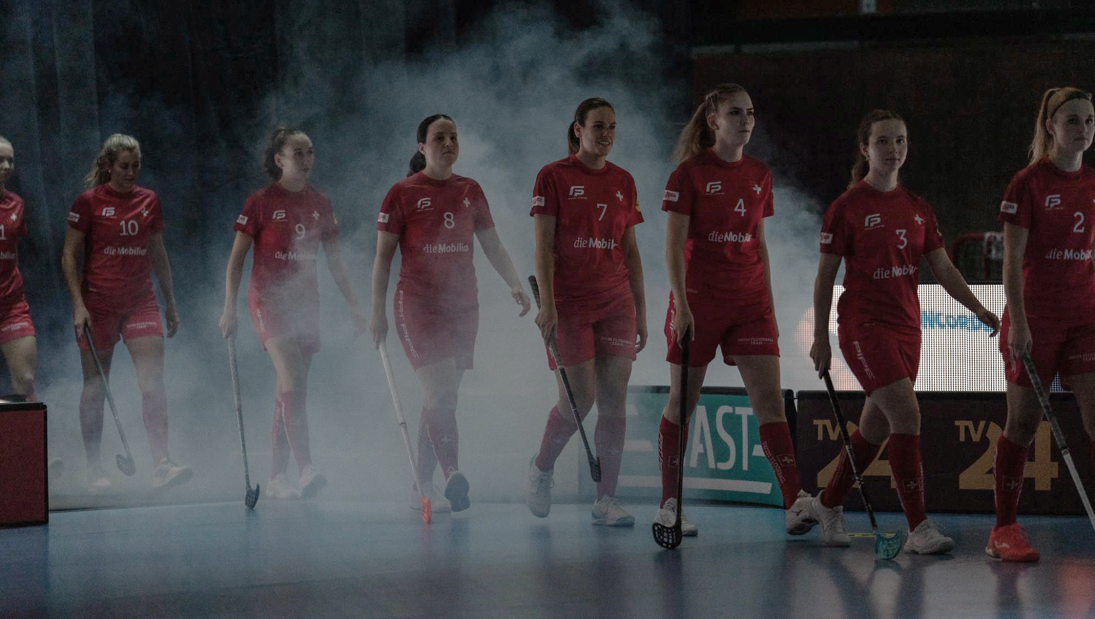
Frauen A

Slide 25
Work in Progress
Athletisches Niveau
Vorbereitung
Kommunikation
Letzte 20 Minuten – Playoff-Spiele
Mentales Niveau
Vorbereitung
Kommunikation
1v1-Verhalten
Daylight & Moonlight
Geduld, Geduld, Geduld → Go!
Blickstrategie - Entscheidungen
ERFOLGSFAKTOREN
Notes:
Mentales Niveau – Beispiel Alcaraz-Djokovic. Roland Garros - Wimbledon

Slide 26
Spielprinzipien
Offensive – Daylight in A-Zone mit kontrollierten Zone Entries schaffen
Overloads – Quantity/Quality
Positionen (SR1,2), Z-Runs (SR2), Break the Lines (Pass-/Laufspiel) (SR1,2)
Daylight? Blickstrategie+Denke Tor! (SR1,2)
Moonlight? Possession behalten (SR1,2)
Offensiv-Transition
Erster Gedanke vorwärts von allen – Spielerin 2 (am Ball) entscheidet
Vier Spielerinnen
Kontrollierte Zone Exits – Quantity/Quality (2-1-2,3-2)
Defensive
Low Block, Mid Block, High Block
Innerhalb des Blocks – Gegenspielerin (SR1) in Moonlight wenden (sehr physisch spielen)
SR2 – zwischen deine Gegenerin und dein Tor (Präsenz zeigen)
Triggers → High Block
Defensiv-Transition
SR3 – Immer voll Druck – “Relentless”
SR4 – Entscheidet von Position und Situation – Nachsetzen oder Backcheck
Priorität = Mitte/Zentrallinie
Notes:
Mentales Niveau – Beispiel Alcaraz-Djokovic. Roland Garros - Wimbledon

Slide 27
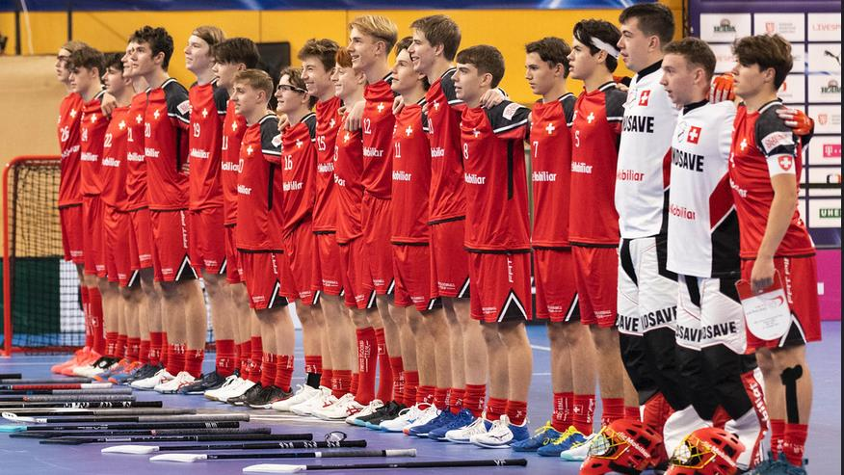
Key-Points WM-Kampagne U19-WM 2023

Slide 28
Key-Points WM-Kampagne / U19-WM 2023
Phasen / Planung + Steuerung WM-Kampagne
Team / Team-Zusammenstellung
Verhalten nach Ballgewinn
Abschluss-Effizienz
Powerplay / Penalty-Killing
Internationale Entwicklung / Konsequenzen auf die Ausbildung? ➔ Bsp. Laufspiel Verteidiger (Variation Lauf- / Passspiel)

Slide 29
Phasen / Planung WM-Kampagne
Aufbau-Phase (Saison 2020/21)
Entwicklungs-Phase (Saison 2021/22)
Performance-Phase (Saison 2022/23)

Slide 30
Phasen / Planung + Steuerung WM-Kampagne
U19: Entwicklungsteam & Resultatteam
83 Spieler in einem Camp (9 TH / 74 FSP Jg. 04/05/06)
«Breitere» Informationen über Spieler
Spielidee konnte frühzeitig platziert werden
Grundhaltung (Werte, Regeln) war frühzeitig installiert
Vertrauensverhältnis Spieler-Spieler / Spieler-Staff
Grösser «Einfluss» auf Entwicklung (Bsp. Physis)
Letzte Phase: mehr Auswahl in potenziellen WM-Spielern (grosser Einfluss auf Kaderzusammenstellung)
Letzte Phase: mehr Ressourcen für Performance-Themen (Special-Teams, Wettkämpfe)
Jederzeit klar, wo wir «auf Kurs» sind und wo wir noch nachbessern müssen

Slide 31
Team / Teamzusammenstellung

Slide 32
Team / Teamzusammenstellung
Grundsatz: Die Summe der besten Spieler ergibt nicht das beste Team
Kernteam: Staff
Team-Beitrag? «On-Field» und «Off-Field»
Unterschieds-Spieler & Stabilitäts-Spieler
Werte / Regeln / Verhaltensgrundsätze
Rollen-Akzeptanz (Bsp. Torhüter-Duo)
Zielarbeit: Prozess mit dem Team (Akzeptanz / Partizipation) ➔ WM-Motto

Slide 33
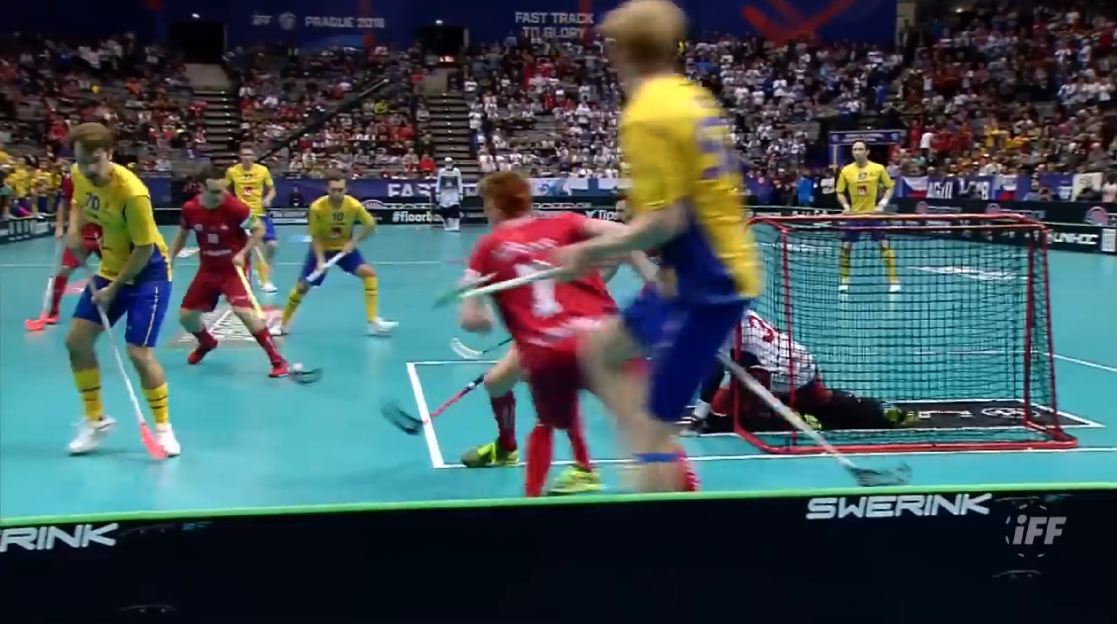
die
Ich muss mir das Glück erzwingen.
Wahrscheinlichkeit

Slide 34
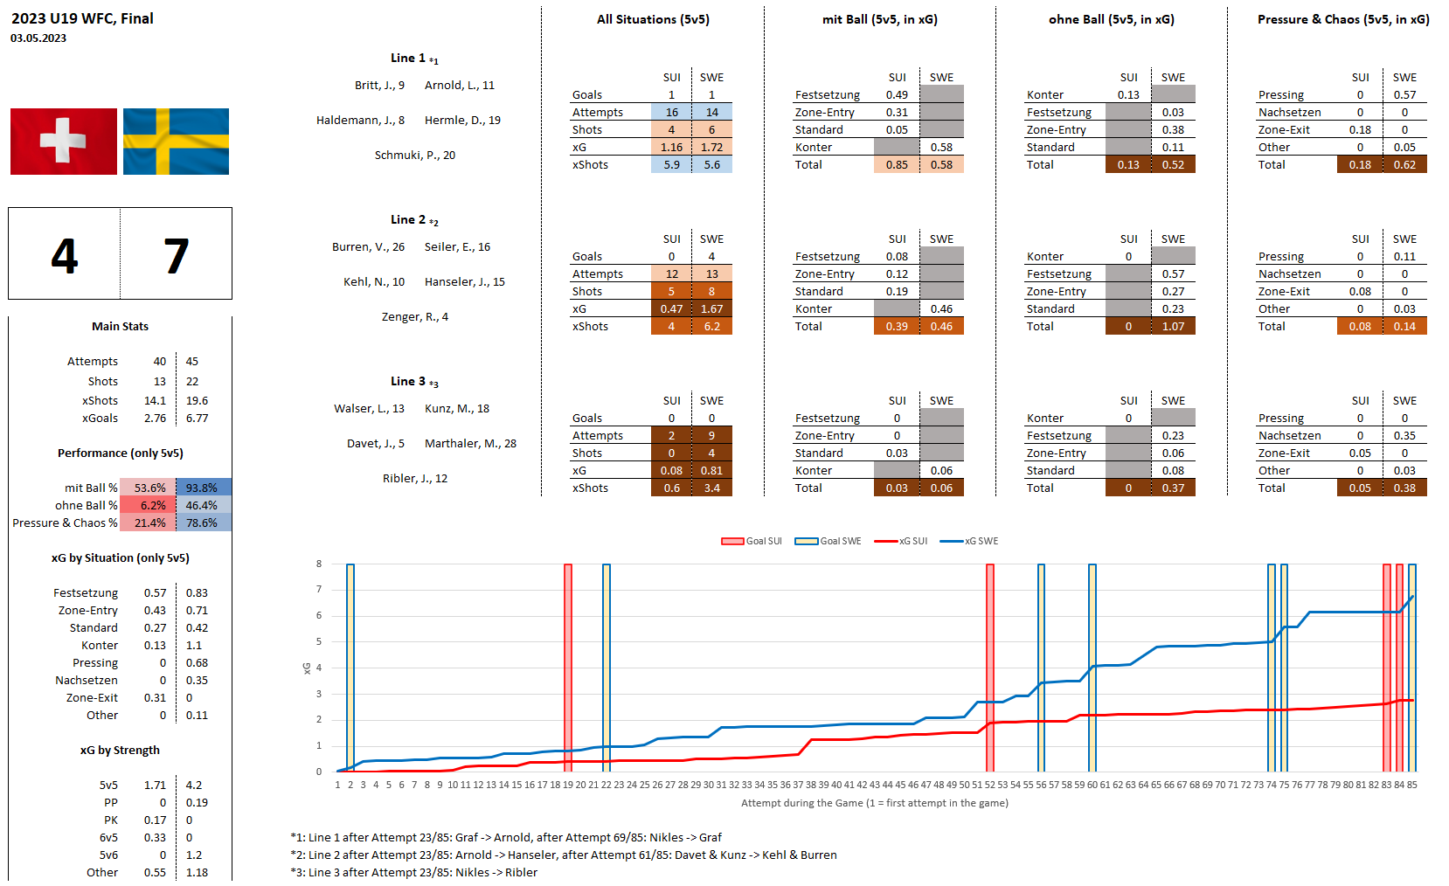

Slide 35
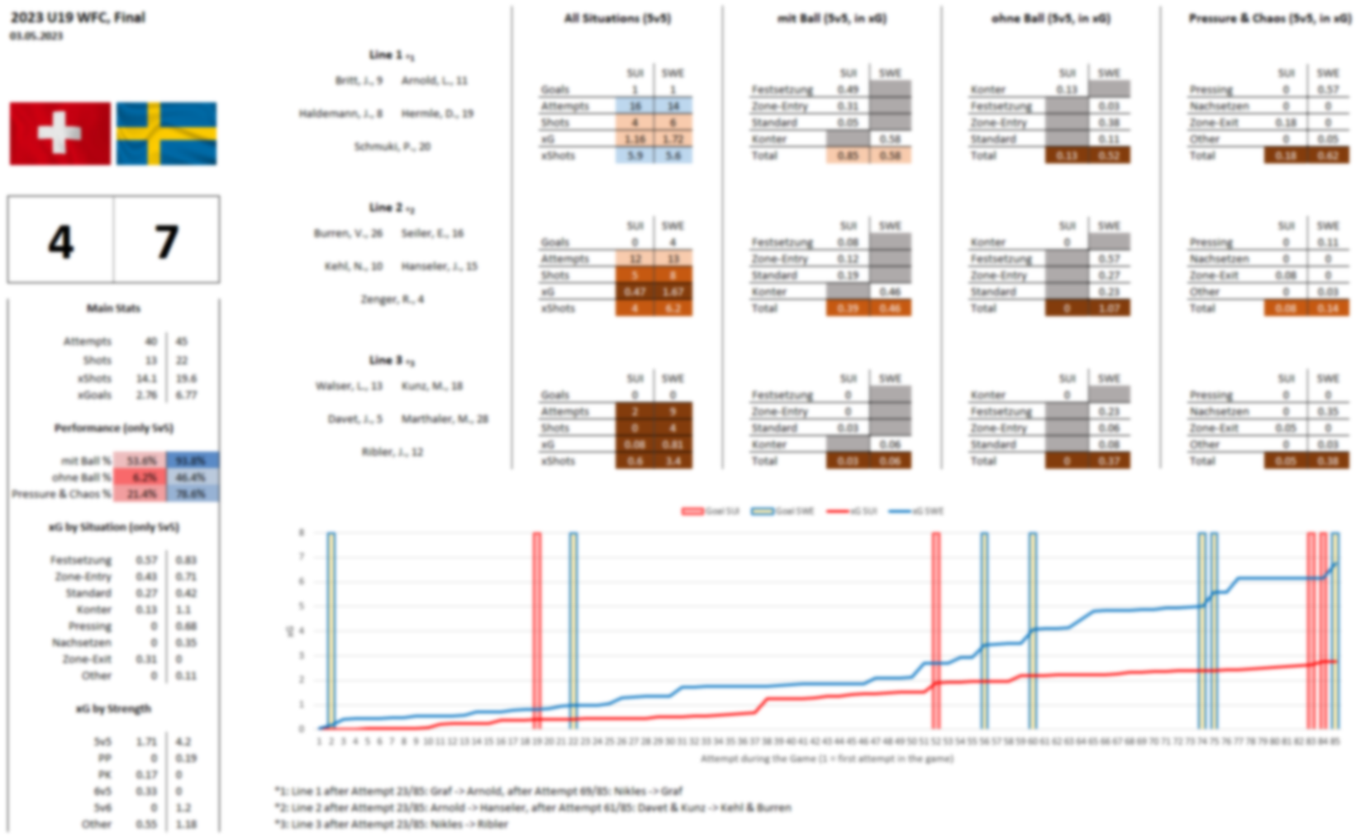
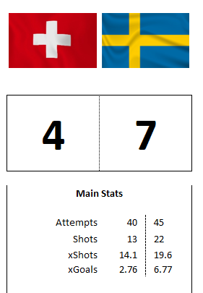

Slide 37
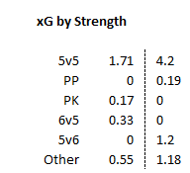

Slide 38
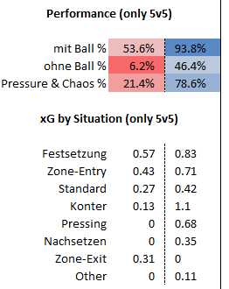

Slide 40
Ethik und Werte im Schweizer Sport
Notes:
https://youtu.be/Bz78ak5-dUo

Slide 41
Umfrage: Ethik und Werte im Sport
Welche Werte sind dir persönlich besonders wichtig?
Welche Werte werden in deinem Verein kommuniziert und gelebt?
Notes:
Mentimeter

Slide 42
Ethik/ Werte – negativ oder positiv gefärbt?
Wie nimmst du die Diskussionen und Informationen rund um das Thema Ethik und Werte wahr? «Mahnfinger» oder unterstützend?
Notes:
Schaffen wir es, wenn wir in unserem Verein über Ethik und Werte sprechen, die Inhalte als etwas positives wertvolles erscheinen zu lassen?
Wir brauchen beides → AUFKLÄRUNG und PRÄVENTION

Slide 43
Ethik und Werte - Aufklärung und Prävention
«Are you OK?»
Ethik-Statut
Ethik-Charta
Swiss Sport Integrity
Leitlinien gegen sexuelle Übergriffe im Sport

Slide 44
«Are you OK?»
Unethisches und grenzverletzendes Verhalten im Sport kommt vor
Ein Grossteil der Betroffenen spricht nicht darüber
Entscheidend ist, wenn es sich für DICH nicht richtig anfühlt
Sprich darüber, wenn es sich falsch anfühlt.
Vorfall melden!

Slide 45
Ethik-Statut
Wer ist betroffen?
Alle Sportverbände, deren Vereine sowie deren Mitglieder
Alle Partner*innen von Sportorganisationen und Personen mit Vereinbarungen mit einem Verein
Was ist ein Ethikverstoss?
Diskriminierung, Verletzung der Integrität, Vernachlässigung der Fürsorgepflicht, Korruption, Interessenkonflikte, Unsportliches Verhalten, Gehilfenschaft
Missstände
Welche Konsequenzen?
Verwarnungen, Tätigkeitsverbote, Ausschluss, Geldbussen

Slide 46
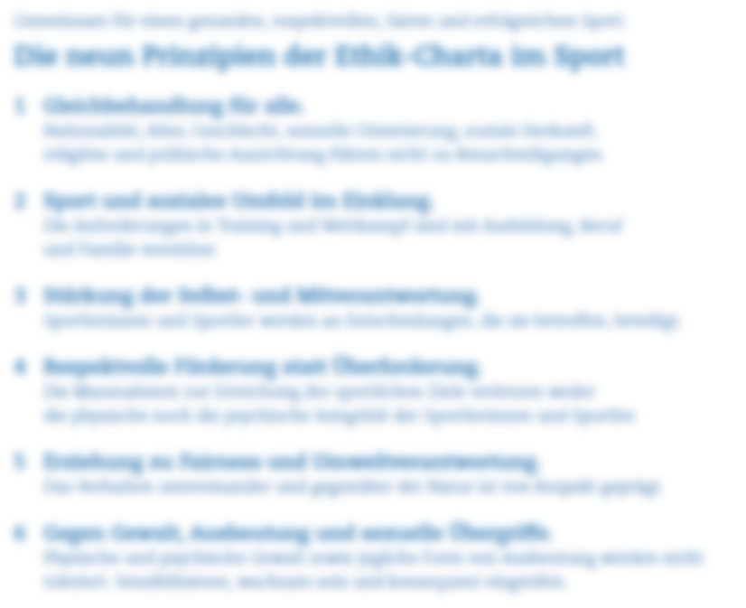
Ethik-Charta
Verstoss gegen ein Prinzip der Ethik-Charta = Ethikverstoss?
«Kennst du die 9 Prinzipien der Ethik-Charta? Zähl mal sinngemäss auf…»

Slide 47
Ethik-Charta

Slide 48
Ethik-Charta
Notes:
Schwarz/ weiss? Verstoss gegen ein Prinzip der Ethik-Charta = Ethikverstoss?

Slide 50
Interventionsschema

Slide 51
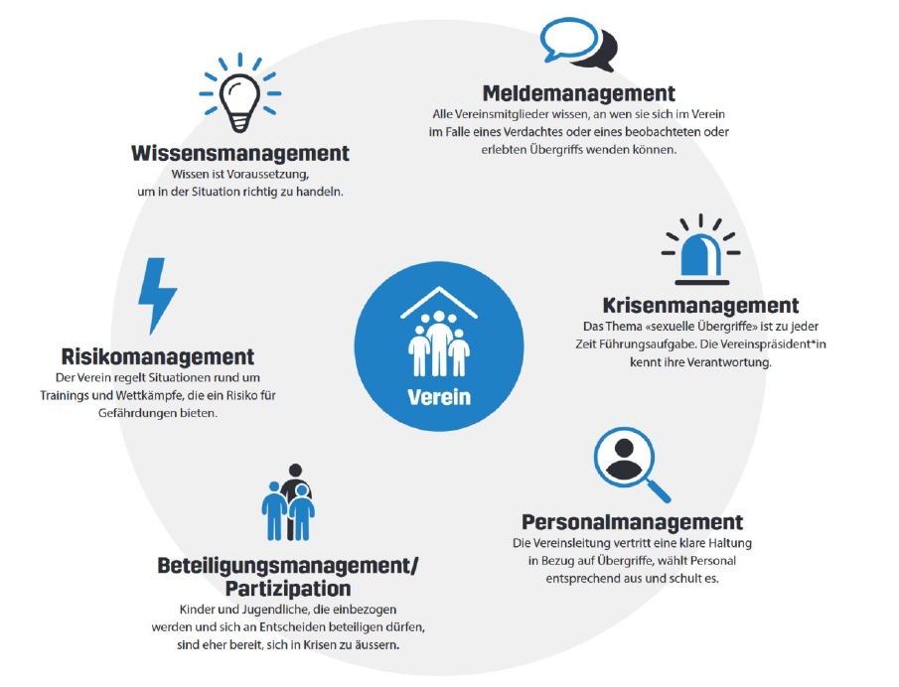
Prävention (Leitlinien gegen sexuelle Übergriffe im Sport)

Slide 52
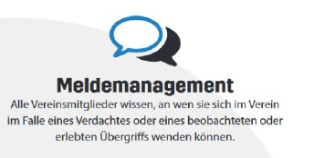
Prävention (Leitlinien gegen sexuelle Übergriffe im Sport)

Slide 53
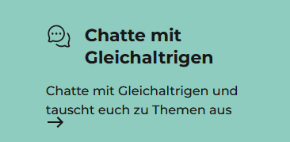
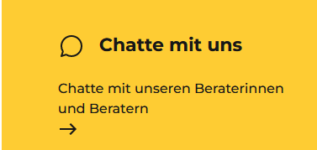
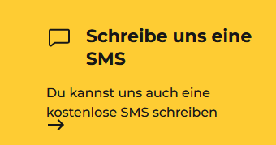
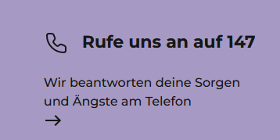
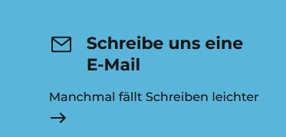
Fachstellen
Für Trainer*innen
Für Jugendliche

Slide 54
«cool and clean»

Slide 55
Umsetzung
Was unternehmt ihr konkret im Verein/ in deinem Team, um die Werte zu klären und zu leben?
Notes:
Mentimeter

Slide 56
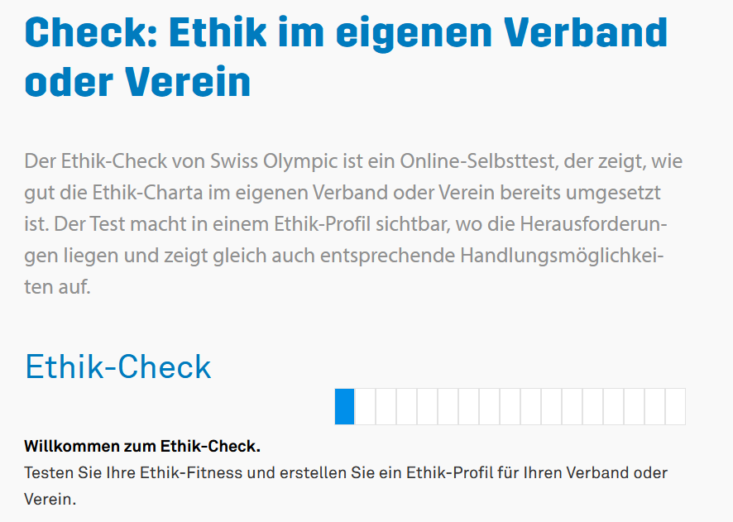
Ethik-Check

Slide 57
swiss unihockey News
Swiss Way 2.0
Ausbildungskonzept
Athleten*innen-Datenbank

Slide 58
Swiss Way 2.0
Kritische Beleuchtung des Swiss Way
Ergänzungen
Präzisierungen
Änderungen/ Aktualisierung
Startphase des Projektes
Grundstruktur
Spielphasen diskutieren
Swiss Way 2.0 und Ausbildungskonzept sind aufeinander abgestimmt

Slide 59
Update Ausbildungskonzept
Unihockey verstehen
Beschreibendes Fachwissen
Unihockey unterrichten
Rahmentrainingsplanung
Methodisch-didaktische Handlungsempfehlungen

Slide 60
Unihockey verstehen
Webinhalte
Lernbausteine (E-Learnings)
Glossar
Videos
Notes:
Kurz auf Webseite zeigen und auffordern, wir kommen wieder auf euch zu, um das zu prüfen.

Slide 62
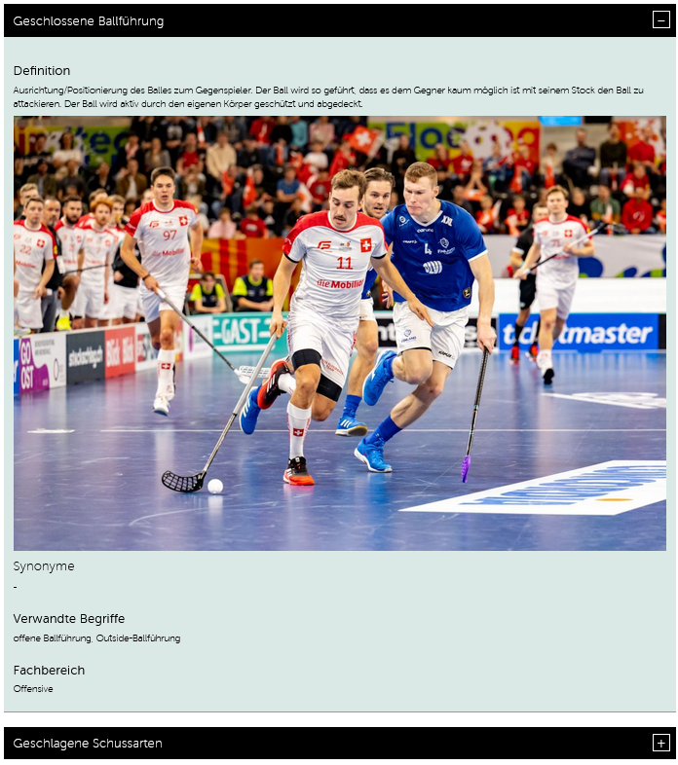

Slide 63
Unihockey unterrichten
Rahmentrainingsplanung - «roter Faden» für den Athleten*innenweg FTEM
Ausbildungsverständnis - Handlungsempfehlungen
«Good Practice»: - Trainertool (Breitensport) - Tool XY (NW-Leistungssport)?

Slide 64
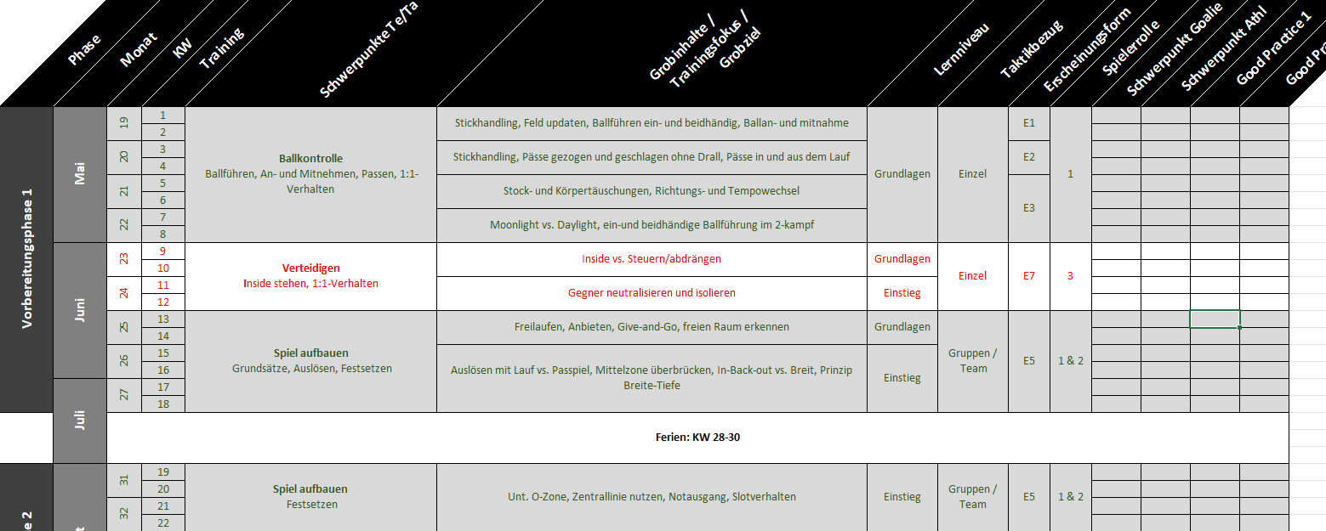

Slide 65
Athleten*innen-Datenbank

Slide 66
www.futureme.org

Slide 67
Save the Date 2024
14. Juni 2024

Slide 68
Evaluation 2022
Aus Evaluation 2022
Internationale Trends im Nachwuchsbereich
Das ideale RLZ
Vorschlag Thema: Innovation
Workshops zu kurz
Klare Vision
Vereinsentwicklung

Slide 69
Evaluation 2023

Slide 70
Vielen Dank für euren Einsatz in der Nachwuchsförderung

